Slide 1
Министерство образования и молодежной политики Свердловской области
Примерные рабочие программы
по учебным предметам в соответствии
с ПАООП ООО
обучающихся с ограниченными возможностями здоровья

Slide 2
Институт коррекционной педагогики РАО Институт коррекционной педагогики. Официальный сайт. (ikp-rao.ru)

Slide 3
Примерные адаптированные основные образовательные программы основного общего образования обучающихся с ОВЗ https://ikp-rao.ru/frc-ovz/

Slide 4
РЕЕСТР примерных основных общеобразовательных программ https://fgosreestr.ru

Slide 5
Единое содержание общего образования (edsoo.ru)

Slide 6
Министерство образования и молодежной политики Свердловской области (egov66.ru)

Slide 7
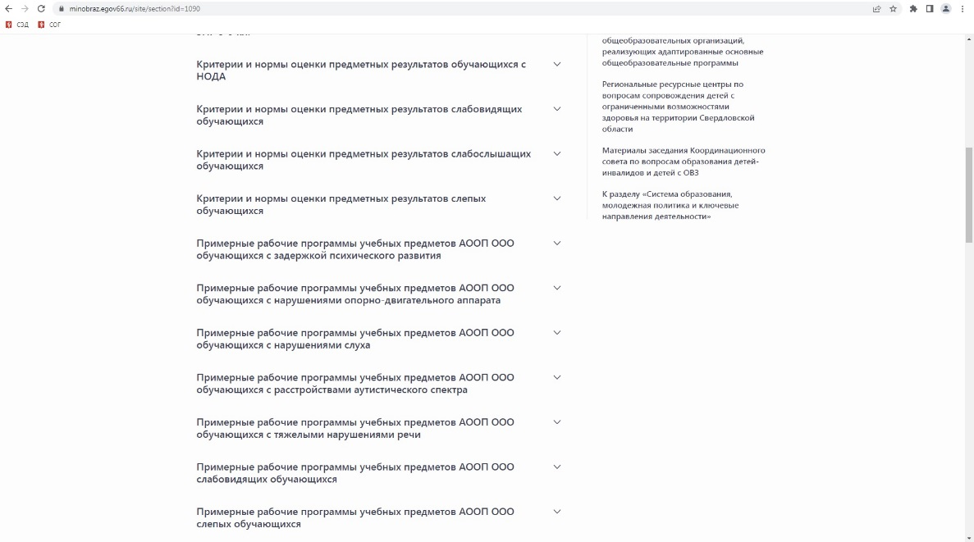
Примерные рабочие программы по учебным предметам в соответствии с АООП ООО обучающихся с ОВЗ (https://minobraz.egov66.ru/site/section?id=1090)

Slide 8
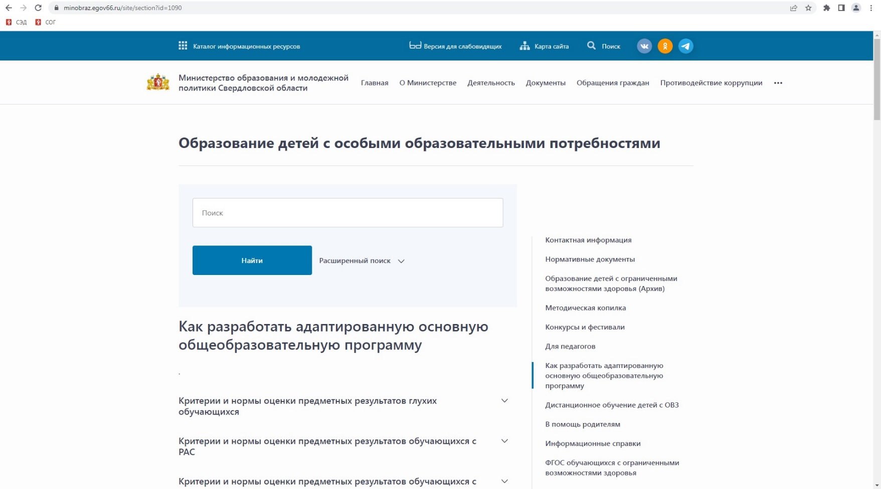
Критерии и нормы оценки предметных результатов обучающихся с ОВЗ (https://minobraz.egov66.ru/site/section?id=1090)

Slide 9
Примерная структура рабочей программы по учебному предмету для обучающихся с ЗПР (в соответствии с ПАООП ООО обучающихся с ЗПР)
1. Пояснительная записка (общая характеристика учебного предмета; цели изучения учебного предмета)
2. Психолого-педагогические особенности и особые образовательные потребности обучающихся с ЗПР (кратко)
3. Примерные виды деятельности обучающихся с ЗПР, обусловленные особыми образовательными потребностями и обеспечивающие осмысленное освоение содержания образования по учебному предмету

Slide 10
Примерная структура рабочей программы по учебному предмету для обучающихся с ЗПР (в соответствии с ПАООП ООО обучающихся с ЗПР)
4. Содержание учебного предмета
5. Планируемые образовательные результаты
6. Тематическое планирование (разрабатывается учителем в соответствии с УМК)
7. Критерии и нормы оценки предметных результатов

